Slide 1

PAPELERÍA COMARCA
Nikol Gallo
Laura Mora
Jeffrey Ceron
Felipe Morales
Tomas Padilla

Slide 2
Contenido
Introducción
Planteamiento del Problema
Justificación
Objetivos
Objetivo General
Objetivos Específicos
Delimitación y alcance
Técnica de levantamiento de información
Diagramas
3.1 Diagrama BPMN
3.2 Diagrama Caso de Uso
3.3 Diagrama Modelo entidad relación
3.4 Diagrama Entidad relación
3.5 Diagrama de Despliegue
3.6 Diagrama de Clases

Slide 3
Contenido
4. Requisitos del sistema
4.1 Requerimientos Funcionales
4.2Requerimientos No Funcionales

Slide 4
Introducción

Slide 5

La microempresa “Papelería La Comarca” es un establecimiento el cual dispone de variedad de productos para su venta como lo son; útiles escolares, productos de aseo, dulces, entre otros.
Con el levantamiento de información realizado logramos concluir que esta misma no cuenta con un sistema de información que le permita gestionar el inventario, la información de sus ventas y así mismo que le permita realizar estas ventas; digitalmente.
Por consecuencia a esto hace que pierda potenciales clientes, por otro lado el administrador de esta empresa almacena su información por medio de archivos (Word,Excel) y en físico, haciendo que estos datos sean más propensos a ser perdidos o dañados.
Planteamiento Del Problema
Nota. Wikipedia. URL

Slide 6
Justificación
Este proyecto fue creado con base a la problemática planteada anteriormente y al levantamiento de información, donde se estableció que la microempresa; “Papelería La Comarca”, no tiene un adecuado manejo de sus productos, ventas e información.
Por ende motivo para tener un mejor rendimiento en la empresa, se implementará un sistema de información que le permitirá gestionar sus ventas, inventarios, catalogar sus productos y venderlos, brindar a los clientes información de la empresa así mismo como cada una de las características de sus productos y vender sus productos digitalmente, usando un método de “contra entrega”.

Slide 7
Objetivos

Slide 8

Objetivo General
Desarrollar un sistema de información orientado a la web para gestionar procesos de inventarios y ventas de productos.
Nota. Tecnología Android. URL

Slide 9
Gestionar los procesos de venta
Gestionar inventariado y productos
Gestionar información de los clientes
Objetivos Específicos

Slide 10
Delimitación y alcance
El límite predefinido para la elaboración del sistema de información “Papelería Comarca” será en 11 meses
En las áreas que nos centraremos son:
-Las áreas de “Finanzas y Contabilidad.”, “venta” e “investigación” “Administración”
Algunas áreas que no se tendrán en cuenta serán::
- ”Recursos Humanos”.
“Papelería Comarca” al final contará con un sistema de información para la gestión y venta de productos.

Slide 11

Técnica de levantamiento de información
Como técnica para el levantamiento de información utilizamos la herramienta “Cuestionario”.
Cuestionarios: Se quiere lograr comprender las necesidades y problemáticas de la “papelería la comarca” por medio de diversas preguntas con el objetivo de desarrollar un sistema de información completo y óptimo.
flaticon:url

Slide 12
Cuestionario #1
https://docs.google.com/forms/d/1hePgp7rcrJhntIGJ6ZvZHuzKVs3mg1B10fxiJGAVrPw/edit#response=ACYDBNgxTn9KDSBj1pXDNy_fTmx-wYIXtPK4Gpue8pXnRZbmmZQoe0BAhaTT3VoN5FCHrdo
Cuestionario #2
https://docs.google.com/forms/d/1N79Cr1r7qGPcI7WXCZYWYCEg3aO_pCCKsWM09Z5Eovw/edit#response=ACYDBNhQPymBLH9dJ6M5qoZuQss_ANT65SxNHWo8jtpYhBHDp6NPRpkEpISdQZgA_5OJVlc

Slide 13
DIAGRAMAS

Slide 14
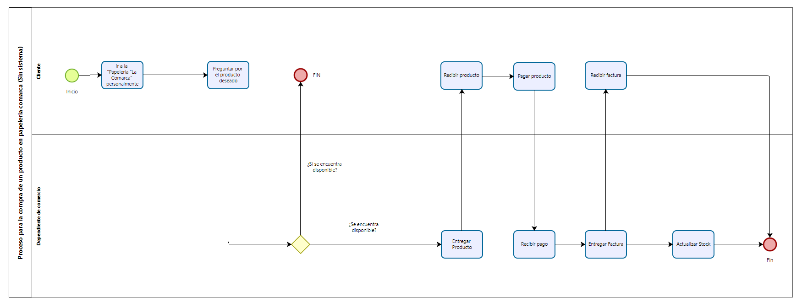
Diagrama BPMN

Slide 15
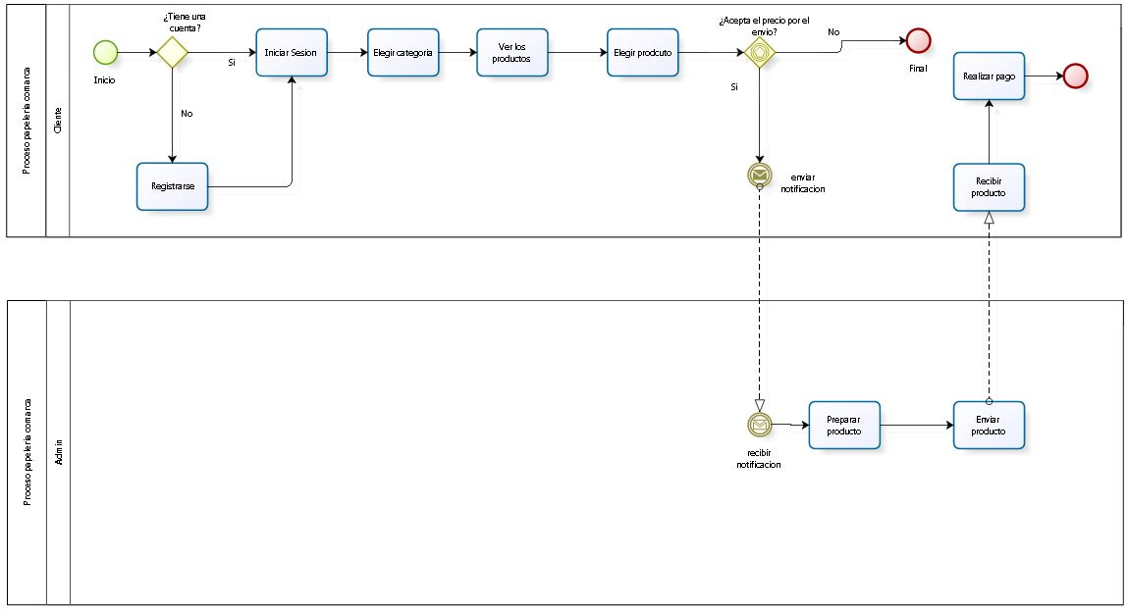

Slide 16
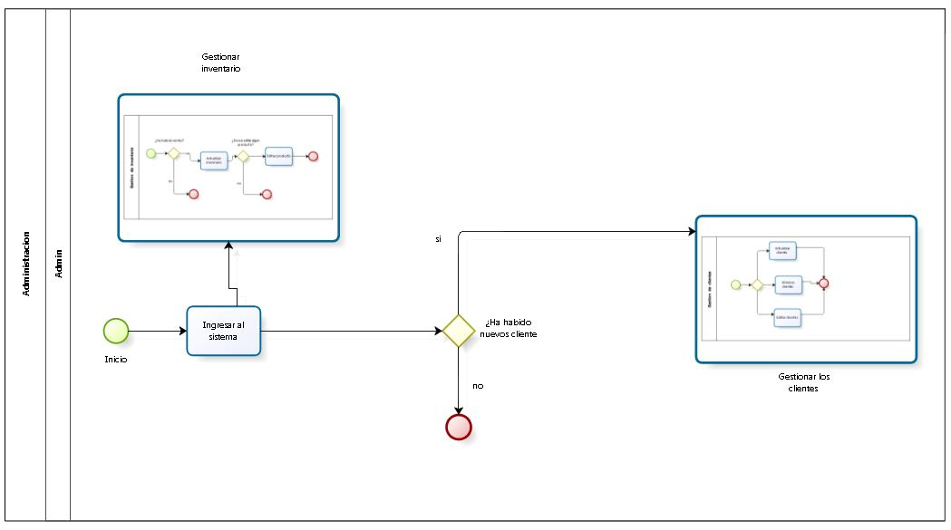

Slide 17
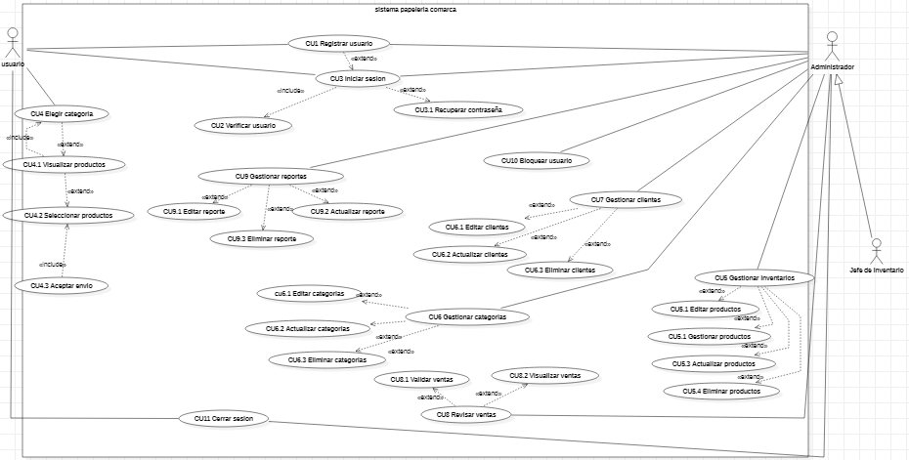
Diagrama Casos De Uso

Slide 18
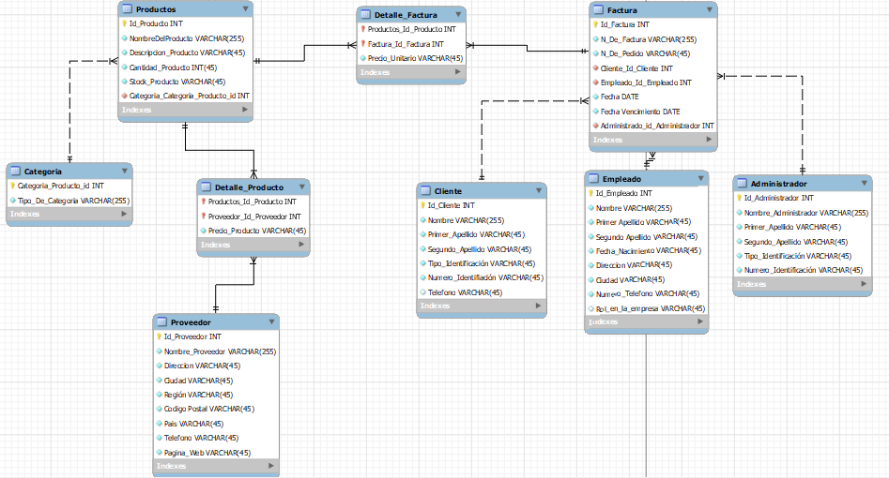
Modelo Relacional

Slide 19
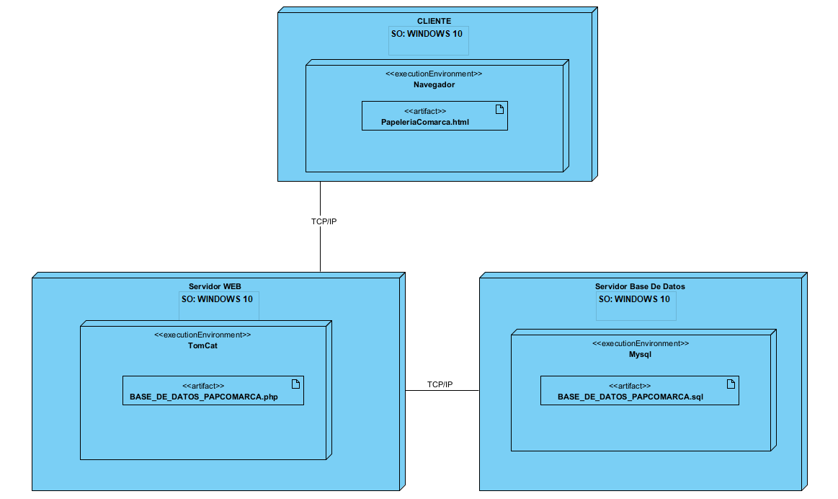
Diagrama De Despliegue

Slide 20
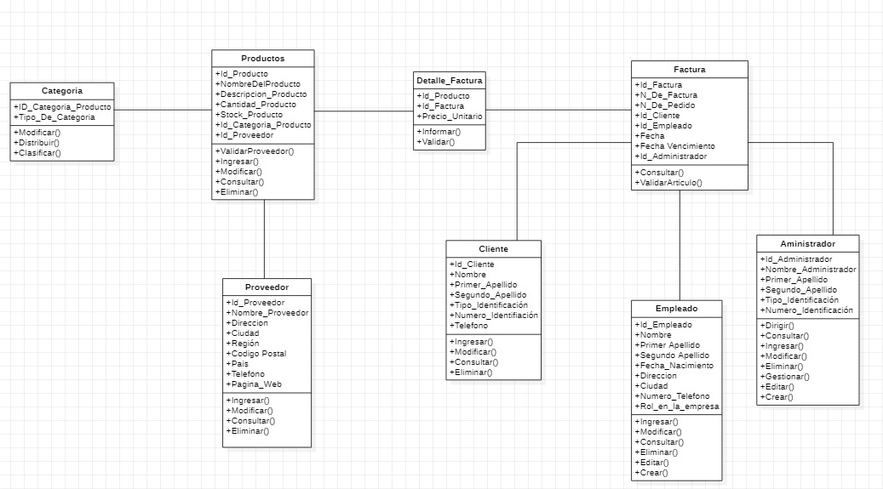
Diagrama De Clases

Slide 21
Requisitos del Sistema

Slide 22
¡Muchas Gracias!

Slide 28
Requerimientos Funcionales
Identificación del requerimiento: | RF01
Nombre del Requerimiento: | Registrar Usuario.
Características: | -El sistema permitirá al usuario registrarse. -El usuario debe ingresar datos como: CI, Nombre, Apellido, E-mail, Usuario y Password.
Descripción del requerimiento: | El sistema almacenará los datos suministrados por los usuarios en la base de datos.
Requerimiento NO funcional: | RFN001 (Interfaz) RFN003 (Disponibilidad) RNF002 (Funcionalidad) RNF005 (Seguridad) RNF009 (Rendimiento)
Prioridad del requerimiento: Alta

Slide 29
Identificación del requerimiento: | RF02
Nombre del Requerimiento: | Verificar Usuario
Características: | EL sistema verificará si la información ingresada por el usuario es correcta o si ya fue registrado anteriormente.
Descripción del requerimiento: | El sistema valida los datos de los usuarios, donde verifica si los datos son correctos o no, para guardarlo en su rol correspondiente.
Requerimiento NO funcional: | RNF001 (Interfaz). RFN003 (Disponibilidad) RNF002 (Funcionalidad) RNF009 (Rendimiento)
Prioridad del requerimiento: Alta

Slide 30
Identificación del requerimiento: | RF03
Nombre del Requerimiento: | Iniciar sesión
Características: | Permitirá que el usuario inicie sesión, ingresando el usuario y la contraseña
Descripción del requerimiento: | El usuario ingresara al sistema con los datos solicitados según su rol, para así utilizar los beneficios del sistema de información.
Requerimiento NO funcional: | RNF001 (Interfaz). RFN003 (Disponibilidad). RNF002 (Funcionalidad) RNF007 (Adaptabilidad) RNF009 (Rendimiento)
Prioridad del requerimiento: Alta

Slide 31
Identificación del requerimiento:v | RF04
Nombre del Requerimiento: | Recuperar contraseña.
Características: | Permitirá que el usuario restablezca su contraseña, en caso de haberla olvidado.
Descripción del requerimiento: | El usuario en caso de olvidar su contraseña empezará el proceso para restablecerla, donde el sistema le mostrará los pasos a seguir.
Requerimiento NO funcional: | RFN003 (Disponibilidad). RNF002 (Funcionalidad) RNF009 (Rendimiento)
Prioridad del requerimiento: Alta

Slide 32
Identificación del requerimiento: | RF05
Nombre del Requerimiento: | Validar Venta
Características: | El sistema le permitirá al administrador validar la venta del producto.
Descripción del requerimiento: | El sistema valida las ventas de los productos pedidos por el usuario.
Requerimiento NO funcional: | RNF001 (Interfaz). RFN003 (Disponibilidad) RNF002 (Funcionalidad) RNF009 (Rendimiento)
Prioridad del requerimiento: Alta

Slide 33
Identificación del requerimiento: | RF06
Nombre del Requerimiento: | Log o historial de log
Características: | El sistema mostrará acciones del usuario y administrador que afectan a un proceso particular del sistema.
Descripción del requerimiento: | Se podrán visualizar las acciones y cambios hechos por el administrador o el usuario
Requerimiento NO funcional: | RNF001 (Interfaz). RFN003 (Disponibilidad) RNF002 (Funcionalidad) RNF009 (Rendimiento)
Prioridad del requerimiento: Alta

Slide 34
Identificación del requerimiento: | RF07
Nombre del Requerimiento: | Bloquear usuario
Características: | El sistema permitirá bloquear a un usuario que incumpla las normas.
Descripción del requerimiento: | El sistema reportará a los usuarios que incumplan alguna norma y el administrador tendrá el permiso para poder bloquearlos.
Requerimiento NO funcional: | RNF001 (Interfaz). RFN003 (Disponibilidad) RNF002 (Funcionalidad) RNF009 (Rendimiento)
Prioridad del requerimiento: Alta

Slide 35
Identificación del requerimiento: | RF08
Nombre del Requerimiento: | Visualizar Ventas
Características: | El sistema le permitirá al administrador visualizar las ventas realizadas.
Descripción del requerimiento: | El administrador podrá visualizar y gestionar las ventas guardadas en el sistema.
Requerimiento NO funcional: | RNF001 (Interfaz). RFN003 (Disponibilidad) RNF002 (Funcionalidad) RNF009 (Rendimiento)
Prioridad del requerimiento: Alta

Slide 36
Identificación del requerimiento: | RF09
Nombre del Requerimiento: | Gestionar datos de usuario
Características: | - El usuario podrá actualizar sus datos -El administrador podrá editar y borrar al “Usuario”.
Descripción del requerimiento: | El sistema guarda los cambios hechos por el usuario y el administrador.
Requerimiento NO funcional: | RFN001 (Interfaz) RFN003 (Disponibilidad) RNF002 (Funcionalidad) RNF004 (Mantenibilidad) RNF005 (Seguridad) RNF009 (Rendimiento)
Prioridad del requerimiento: Alta

Slide 37
Identificación del requerimiento: | RF010
Nombre del Requerimiento: | Gestionar inventarios
Características: | -El sistema le permitirá al administrador verificar productos. -El sistema permitirá que el administrador actualice el stock.
Descripción del requerimiento: | El sistema permitirá al administrador (editar, actualizar y eliminar) los productos las veces que se requiera.
Requerimiento NO funcional: | RFN001 (Interfaz) RFN003 (Disponibilidad) RNF002 (Funcionalidad) RNF005 (Seguridad) RNF009 (Rendimiento)
Prioridad del requerimiento: Alta

Slide 38
Identificación del requerimiento: | RF011
Nombre del Requerimiento: | Gestionar categorías.
Características: | El sistema permitirá que editen y actualicen las categorías del sistema de información.
Descripción del requerimiento: | El administrador podrá (editar, eliminar o actualizar) las categorías que se muestran en el sistema, las veces que sea necesario.
Requerimiento NO funcional: | RFN001 (Interfaz) RFN003 (Disponibilidad) RNF002 (Funcionalidad) RNF005 (Seguridad) RNF009 (Rendimiento)
Prioridad del requerimiento: Alta

Slide 39
Identificación del requerimiento: | RF012
Nombre del Requerimiento: | Seleccionar producto
Características: | El sistema permitirá que el usuario elija y vea el precio del producto seleccionado.
Descripción del requerimiento: | El usuario podrá seleccionar los productos que desee ver y así mismo podrá apartarlos o hacer el proceso de compra.
Requerimiento NO funcional: | RFN001 (Interfaz) RFN003 (Disponibilidad) RNF002 (Funcionalidad) RNF007 (Adaptabilidad) RNF005 (Seguridad) RNF009 (Rendimiento)
Prioridad del requerimiento: Alta

Slide 40
Identificación del requerimiento: | RF0013
Nombre del Requerimiento: | Gestionar reportes
Características: | El sistema permitirá que el administrador visualice y actualice los reportes.
Descripción del requerimiento: | El sistema mostrará los reportes y el administrador podrá (editar, actualizar y eliminar) los que él crea necesario.
Requerimiento NO funcional: | RFN001 (Interfaz) RFN003 (Disponibilidad) RNF002 (Funcionalidad) RNF004 (Mantenibilidad) RNF005 (Seguridad) RNF009 (Rendimiento)
Prioridad del requerimiento: Alta

Slide 41
Identificación del requerimiento: | RF014
Nombre del Requerimiento: | Aceptar condiciones de compra
Características: | El sistema deberá mostrar las condiciones del envío, además de permitirle decidir si acepta o no el envío.
Descripción del requerimiento: | El sistema muestra al usuario los detalles de su compra y las indicaciones para que el usuario verifique y confirme la compra.
Requerimiento NO funcional: | RFN001 (Interfaz) RFN003 (Disponibilidad) RNF002 (Funcionalidad) RNF007 (Adaptabilidad) RNF009 (Rendimiento)
Prioridad del requerimiento: Alta

Slide 42
Identificación del requerimiento: | RF015
Nombre del Requerimiento: | Cerrar sesión
Características: | Se finaliza la sesión del usuario y volverá a la página principal
Descripción del requerimiento: | Cuando el usuario finalice sus actividades en el sistema, cerrará su sesión (recomendado) para una mejor seguridad.
Requerimiento NO funcional: | RFN001 (Interfaz) RFN003 (Disponibilidad) RNF002 (Funcionalidad) RNF007 (Adaptabilidad) RNF009 (Rendimiento)
Prioridad del requerimiento: Alta

Slide 43
Requerimientos No Funcionales
Requerimiento No Funcional | RNF001
Nombre del requerimiento | Interfaz
Características: | - El sistema exhibirá al usuario un diseño de interfaz cómodo y agradable a su percepción usando los colores institucionales.
Prioridad del requerimiento: Alta

Slide 44
Requerimiento No Funcional | RNF002
Nombre del requerimiento | Comprensibilidad
Características: | -El sistema deberá ser comprendido fácilmente por los usuarios
Prioridad del requerimiento: Alta

Slide 45
Requerimiento No Funcional | RNF003
Nombre del requerimiento | Disponibilidad
Características: | - El sistema deberá estar disponible al cliente las 24 hrs los 7 días de la semana.
Prioridad del requerimiento: Alta

Slide 46
Requerimiento No Funcional | RNF004
Nombre del requerimiento | Mantenibilidad
Características: | - El sistema deberá permitir que sus mantenimientos y arreglos de errores; no sean complejos.
Prioridad del requerimiento: Alta

Slide 47
Requerimiento No Funcional | RNF005
Nombre del requerimiento | Desempeño
Características: | - El sistema no deberá de presentar problemas al ejecutarse.
Prioridad del requerimiento: Alta

Slide 48
Requerimiento No Funcional | RNF006
Nombre del requerimiento | Seguridad
Características: | - El sistema dará manejo de datos seguro
Prioridad del requerimiento: Alta

Slide 49
Requerimiento No Funcional | RNF007
Nombre del requerimiento | Integridad de datos
Características: | -El sistema valorará la integridad de los datos del usuario.
Prioridad del requerimiento: Alta

Slide 50
Requerimiento No Funcional | RNF008
Nombre del requerimiento | Capacidad Alta De Almacenamiento
Características: | - El sistema se adaptará según las preferencias del usuario
Prioridad del requerimiento: Alta

Slide 51
Requerimiento No Funcional | RNF009
Nombre del requerimiento | Adaptabilidad
Características: | - El sistema se adaptará según las preferencias del usuario
Prioridad del requerimiento: Alta

Slide 52
Requerimiento No Funcional | RNF0010
Nombre del requerimiento | Manejo
Características: | - El sistema deberá ser facil de manejar por los usuarios
Prioridad del requerimiento: Alta

Slide 53
Requerimiento No Funcional | RNF0011
Nombre del requerimiento | Rendimiento
Características: | - El sistema deberá responder rápida y eficazmente ante el usuario
Prioridad del requerimiento: Alta

Slide 54
Requerimiento No Funcional | RNF0012
Nombre del requerimiento | Manual Sobre El Uso Del Aplicativo
Características: | - El sistema deberá facilitar al usuario un manual para informar sobre el uso del sistema
Prioridad del requerimiento: Media

